Slide 1

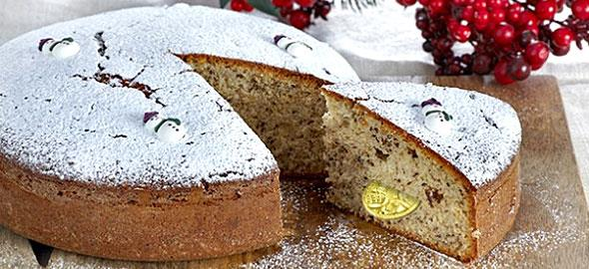
ΚΟΠΗ ΠΙΤΤΑΣ ΠΑ.ΣΥ.ΒΕΤ.Α.
Την Κυριακή 1 Φεβρουαρίου 2026 ώρα 11:00 στην αίθουσα του Αεροδικείου στην οδό Δημ. Σούτσου 40 θα γίνει η κοπή της πίττας των Βετεράνων της Πολεμικής Αεροπορίας
Πληροφορίες και δηλώσεις συμμετοχής από τον Σμχο (ΤΥΜ) ε.α. Αν. Ανδρικόπουλο
έως την Τετάρτη 28 Ιανουαρίου κιν. 6983510204

